Slide 1

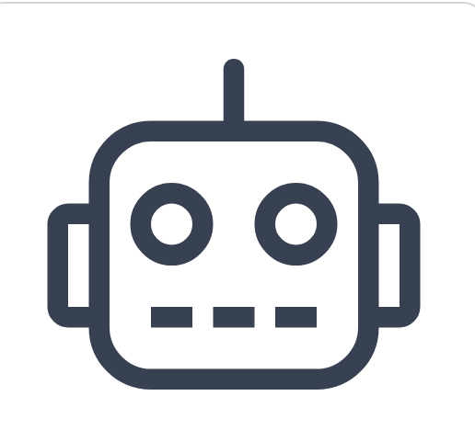

AI简介
北京师范大学附属中学
初二17班 吴承坤
Notes:
多添加视频

Slide 2
AI （= Artificial Intelligence, 人工智能）是目前最火的科技之一，它可以用机器模拟人的思维、语言……
那AI在生活中的应用有哪些呢？AI背后的原理是什么呢？我们今天一起来看看……
Notes:
在目录页前加一个对AI的解释说明（AI=人工智能）

Slide 3
0. 无处不在的AI
目录
1. AI对生活的影响
2. AI 的原理
PS：最后有彩蛋~
Notes:
在目录页前加一个对AI的解释说明（AI=人工智能）

Slide 4
0
无处不在的AI

Slide 5
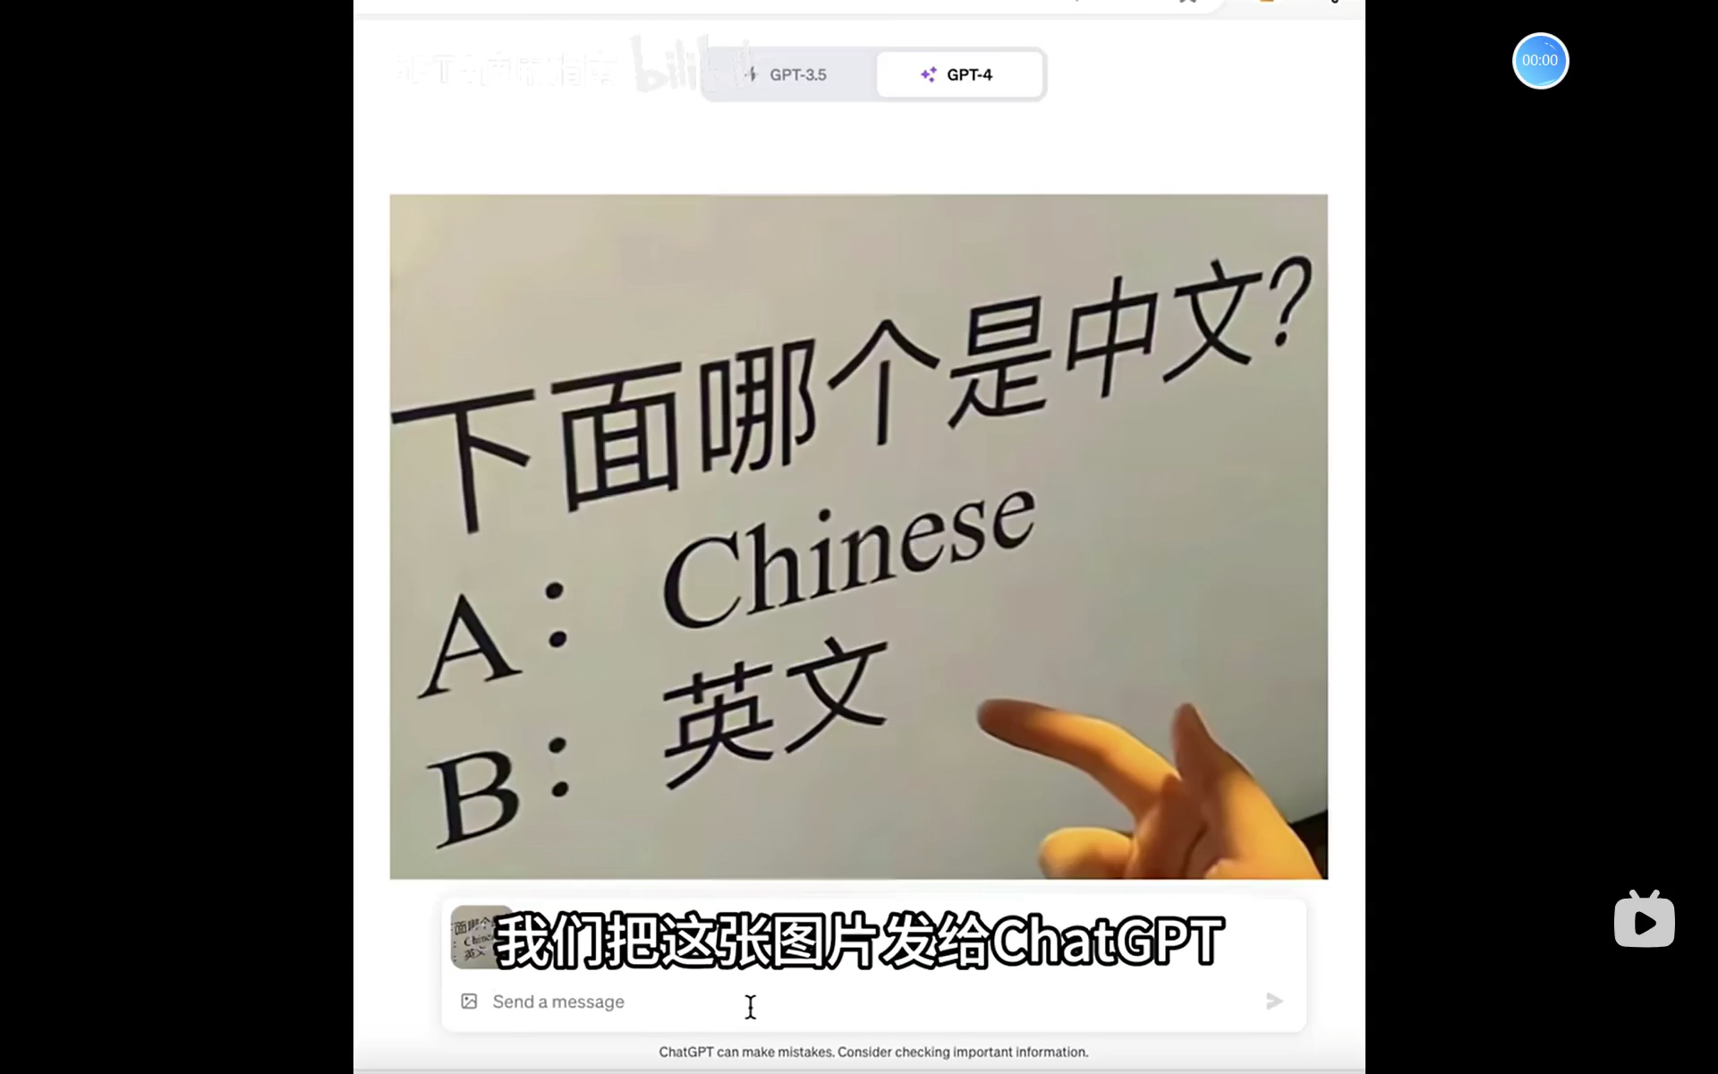
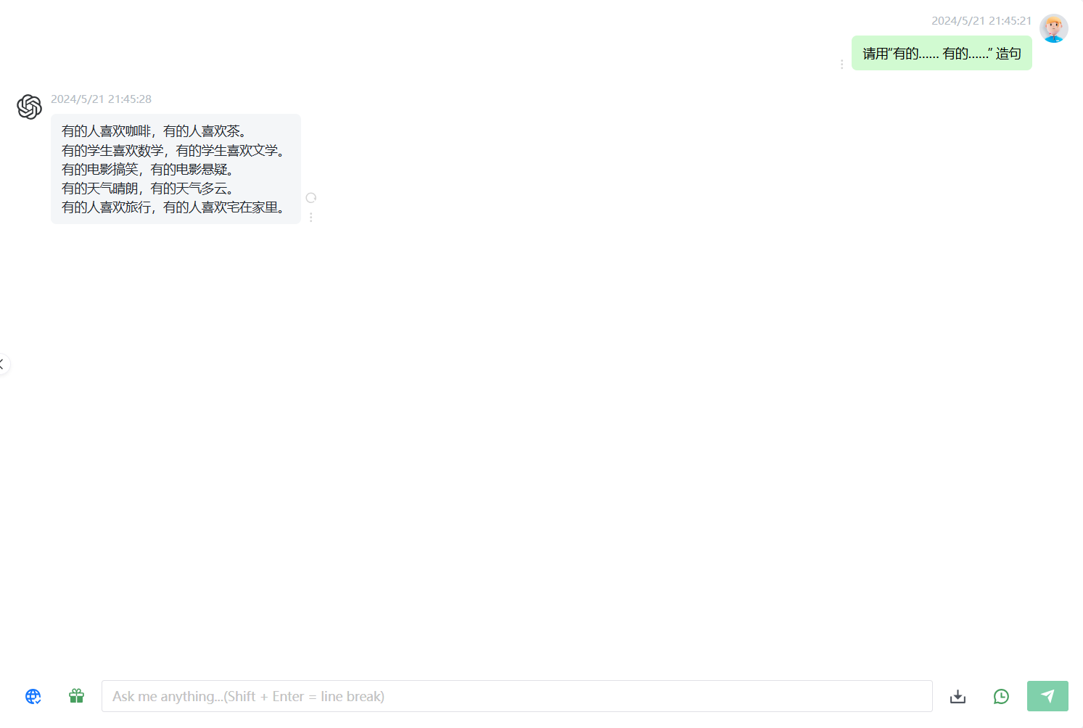
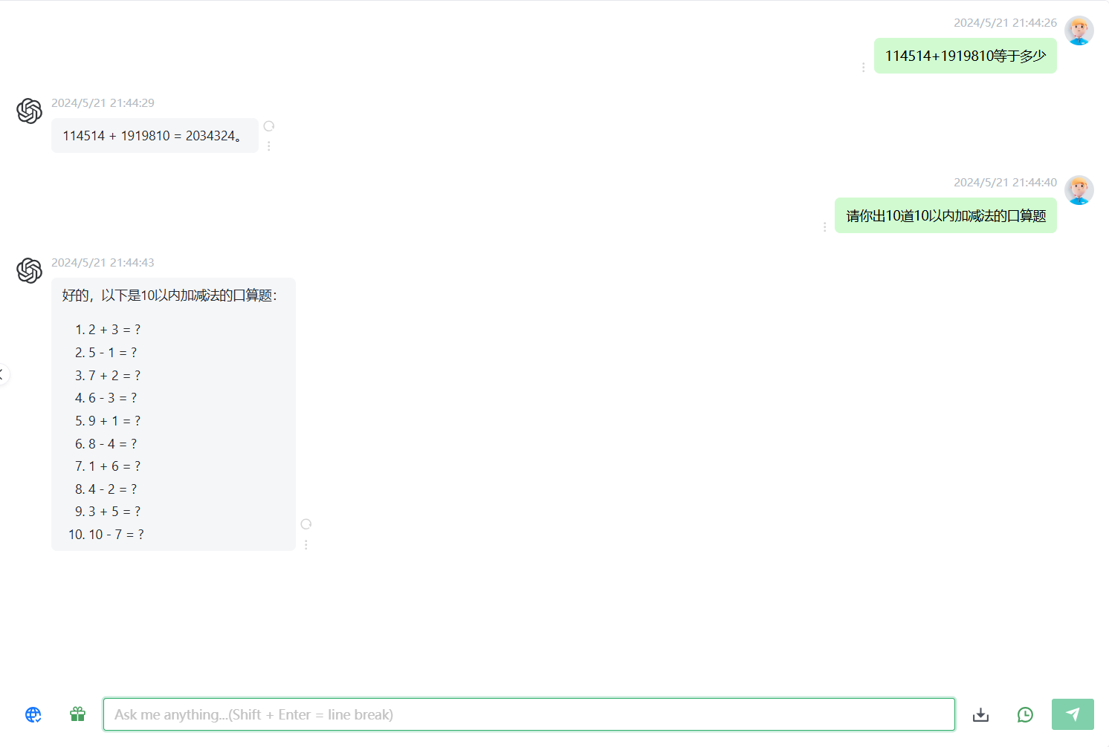
大语言模型（ChatGPT、文心一言……）
Notes:
添加与大语言模型的对话截图

Slide 6
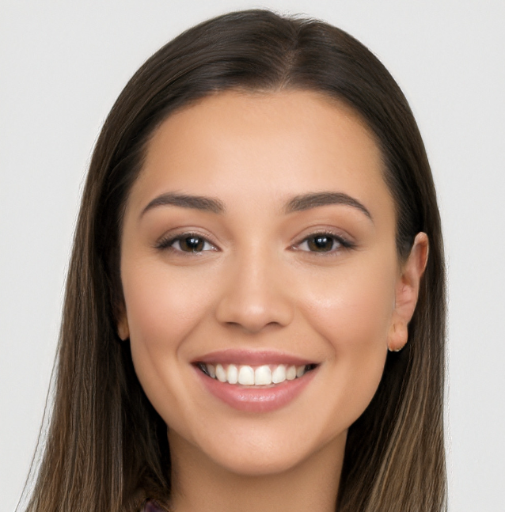
AI绘画/生成图片
这张图片看似是真人，实际上是AI生成的。

Slide 7
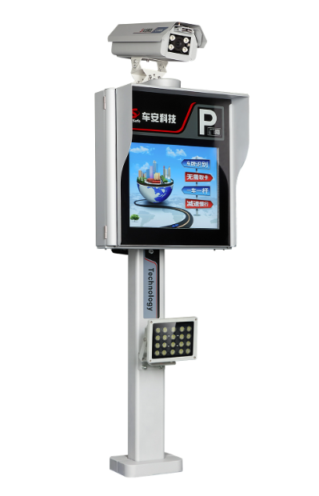
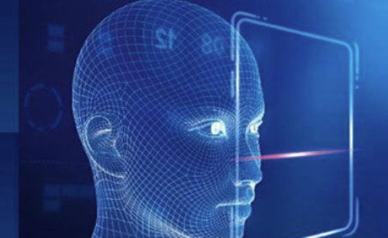
人脸识别
车牌识别

Slide 8
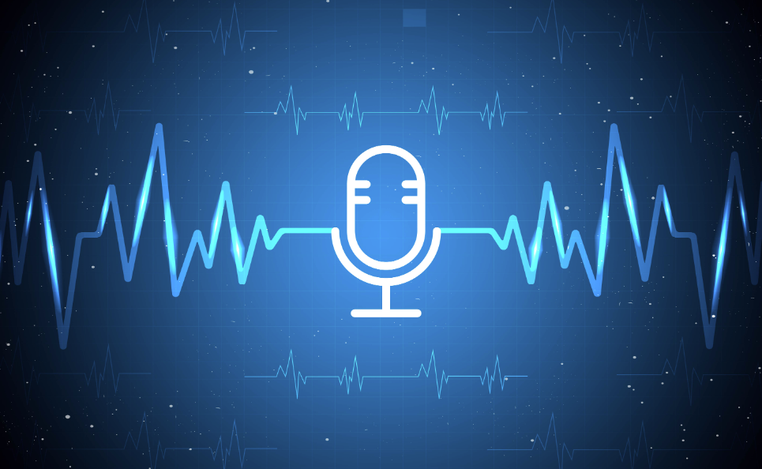

语音识别
语音识别指的是把人的语音转化成文字。
典型应用：Siri、小爱同学、 小度小度
语音合成
语音合成指的是将文字合成语音。
典型应用：高德地图语音播报

Slide 9
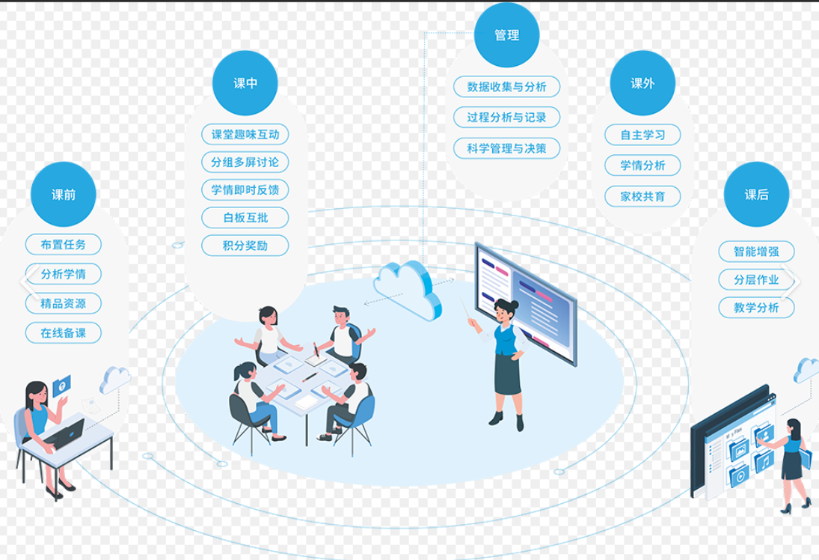
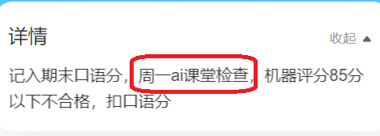
AI课堂
AI可以辅助老师上课、检查学生学习情况等。
例如，我们班的英语老师就使用AI来检查我们背诵课文的情况。

Slide 10
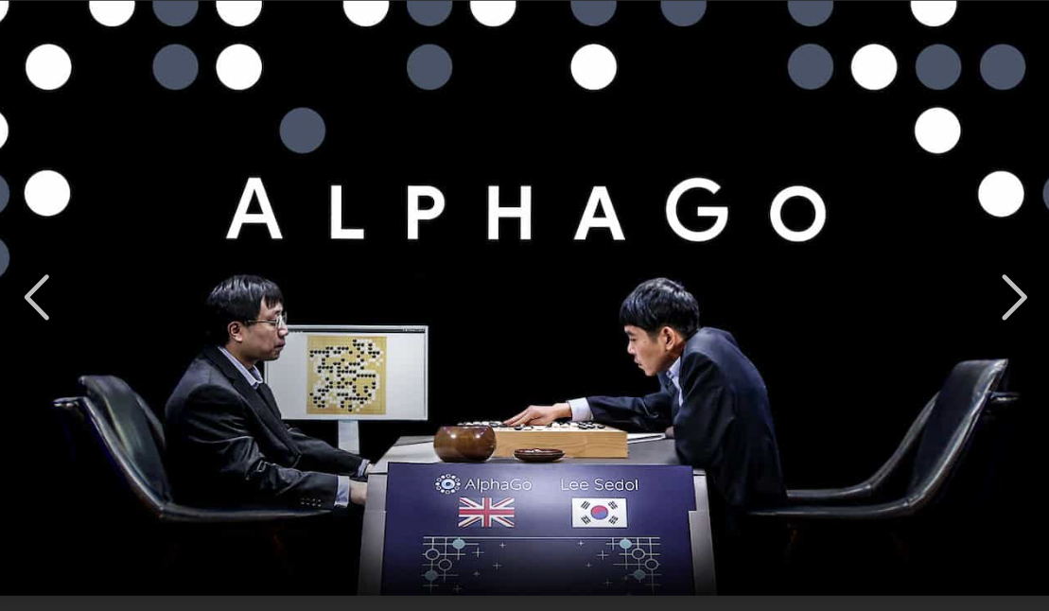
AI下棋
AI在某些方面已经超过了人类。例如AlphaGo在围棋方面打败了许多顶尖棋手。

Slide 11
1
AI对生活的影响

Slide 12
AI可以让我们的生活更便捷。
但是……

Slide 13
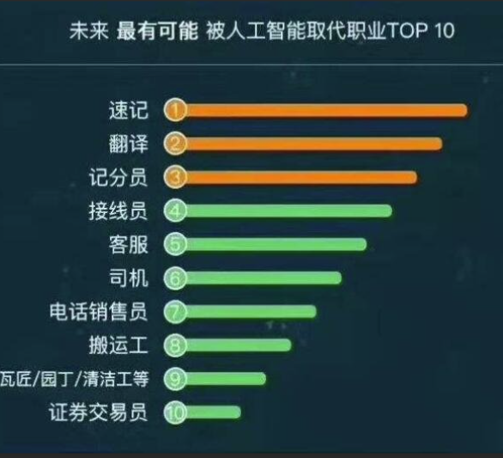
随着AI的强大，许多职业都会被AI取代。
对于那些需要重复劳动或者某一方面专业知识的职业，AI可以轻松胜任。

Slide 14
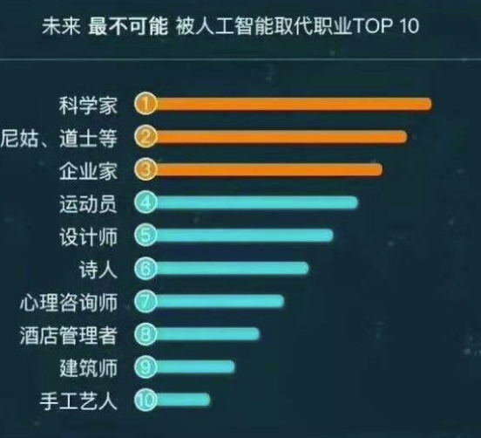
然而，对于那些需要创造力的职业，或者与人们有情感交流的职业，以目前的技术，AI尚不能取代。

Slide 15
前文已经介绍过AI课堂，AI课堂能取代老师吗？
Notes:
之前加一页：刚才讲了AI课堂，AI课堂能取代老师吗？

Slide 16
很多人认为教师这个职业是很容易被AI替代的，其实不然。
教师不仅要讲授知识，还要让课堂变得通俗、易懂，且有时需要理解学生，与学生情感互通，才能更好地教学。
目前AI技术还做不到这一点。
因此，推荐大家在将来选择教师职业。如果有兴趣，欢迎来到北京师大附中学习，将来可以报考北京师范大学。
教师
Notes:
之前加一页：刚才讲了AI课堂，AI课堂能取代老师吗？

Slide 17
2
AI的原理

Slide 18
现在，大部分AI背后的原理都是训练。
什么是训练？

Slide 19
示例：训练一个AI，计算加法
哦，我学会了！
3
1+1=？
1+1=2
Notes:
加一些AI说的话

Slide 20
示例：训练一个AI，计算加法
哦，我又学会了！
1
2+3=？
2+3=5

Slide 21
示例：训练一个AI，计算加法
1+5=6
6+3=9
3+4=7
1+7=8
2+1=3
3+3=6
Notes:
动画有点问题

Slide 22
示例：训练一个AI，计算加法
2
1+1=？

Slide 23
训练AI的方法
1. 准备数据。（1+1，2+3，……）
2. 对数据进行标注。（1+1=2，2+3=5，……）
3. 将这些数据喂给AI，AI会使用某种算法不断“学习”数据。
一般情况下，训练AI的数据越多，AI模型就越强大。例如，ChatGPT和文心一言等大语言模型都使用了几乎整个互联网的数据，而AlphaGo围棋机器人使用了大量人类对弈的棋谱。

Slide 24
3
【彩蛋环节】
体验AI之力——
与四子棋AI对弈

Slide 25
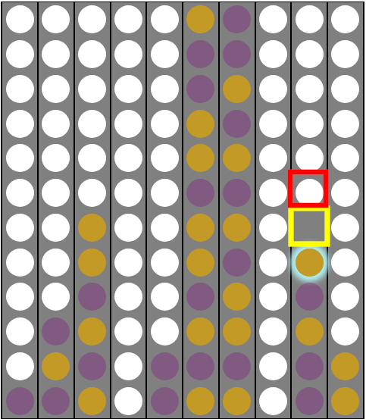
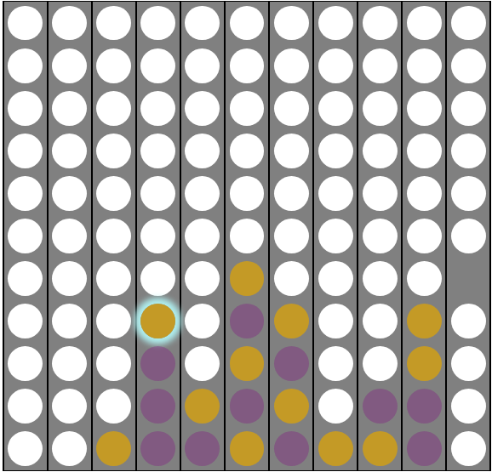
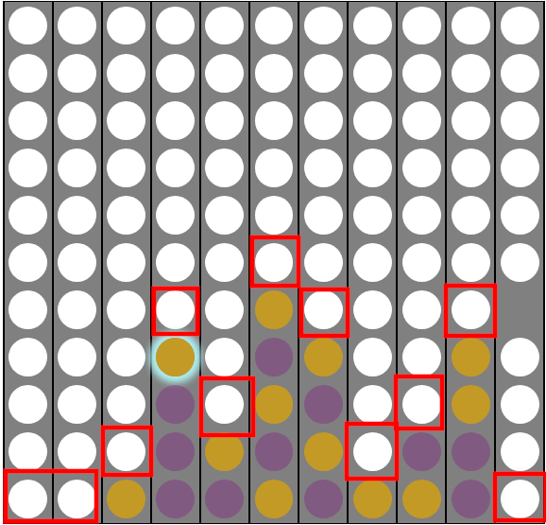
四子棋规则
0. 四子棋是一种双人棋类游戏。双方轮流落子，率先连成四个棋子（横向、纵向、斜向）的玩家获胜。
1. 与五子棋不同，四子棋每次只能在某一列的最下方落子。
2. 棋盘上有一个不可落子点，如果不可落子点的下方已经落满棋子，那么下一次落子会在不可落子点的上方。

Slide 26
体验AI之力
我为四子棋游戏开发了AI，欢迎大家来挑战，体验AI之力。

Slide 27
谢谢大家

